Slide 1
স্বাগতম

Slide 2
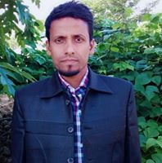
পরিচিতি
মোঃ তশরীফ উল্লাহ
সহকারী শিক্ষক
পুর্ব চাম্বল সরকারি প্রাথমিক বিদ্যালয়,
বাঁশখালী, চট্টগ্রাম ।
মোবাইল- ০১৭২১৪৯৩৬৩৬
ই-মেইল tashrifullah80@gmail.com

Slide 3
পাঠ পরিচিতি
শ্রেণিঃ চতুর্থ
বিষয়ঃ বাংলাদেশ ও বিশ্বপরিচয়
পাঠের শিরোনামঃ সামাজিক ও রাষ্ট্রীয় সম্পদ
সময়ঃ ৩৫ মিনিট
তারিখঃ ২5/০৭/২০২০ইং

Slide 4
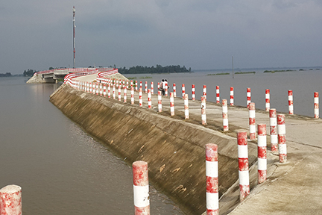
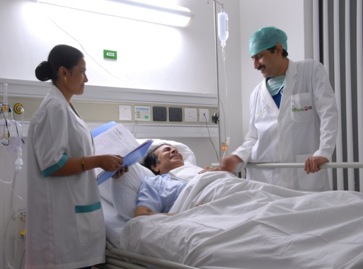
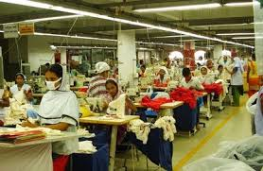
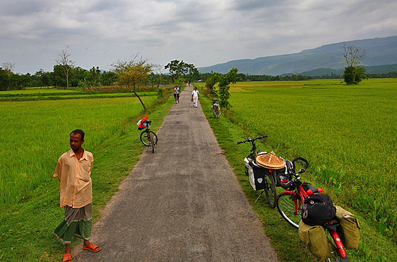
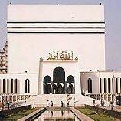
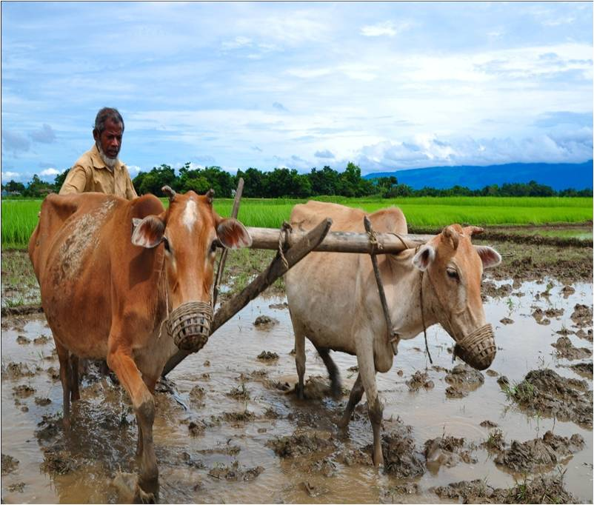
এই সবগুলোই আমাদের প্রয়োজন মেটায়।
জীবনযাপনের জন্য যা কিছু আমাদের প্রয়োজন মেটায় সেসবই হচ্ছে সম্পদ ।

Slide 5
আচ্ছা বলতো , মানুষের জীবন যাপনের মান উন্নয়নের জন্য বিভিন্ন ধরনের স্থানীয় সুযোগ সুবিধাকে কী সম্পদ বলা হয় ?
সামাজিক সম্পদ

Slide 6
আমাদের আজকের পাঠ

Slide 7
শিখনফল
এই পাঠ শেষে শিক্ষের্থীরা-------
৫.১.১ সামাজিক সম্পদ কাকে বলে বলতে পারবে।
৫.১.২ কয়েকটি সামাজিক সম্পদের নাম বলতে পারবে।
৫.১.৩ এলাকার সামাজিক সম্পদ গুলো চিহ্নিত করতে পারবে।
৫.১.৭ সামাজিক সম্পদের রক্ষণাবেক্ষণ ও উন্নয়নে অংশগ্রহণ করবে।

Slide 8
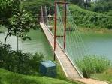
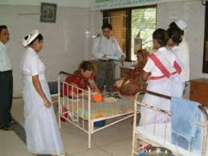
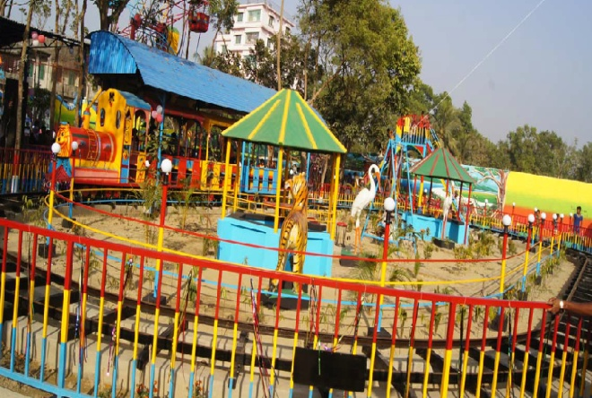
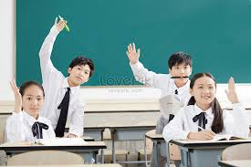
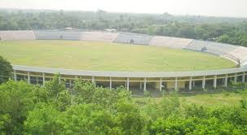
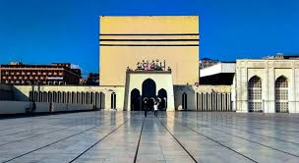
এই সুবিধাগুলো সরকারি বা বেসরকারিভাবে পাওয়া যায় ।

Slide 9
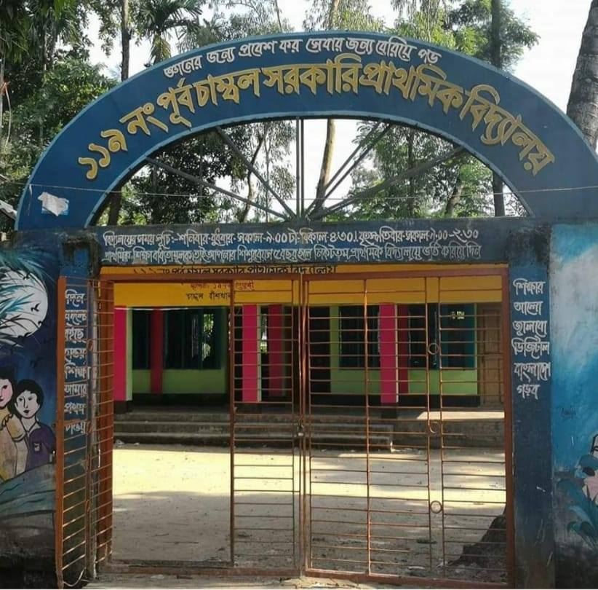
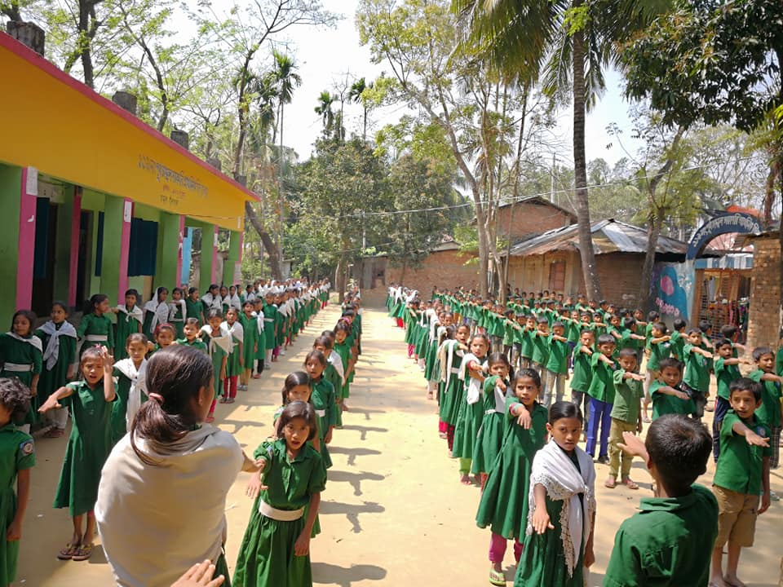
বিদ্যালয়
প্রত্যেক শিশুর শিক্ষার অধিকার আছে। শিক্ষালাভ করা সামাজিক অধিকার। পড়ালেখা শিখে যাতে জীবনযাপনের মান উন্নয়ন করতে পারে এ জন্য প্রতিটি এলাকায় বিদ্যালয় আছে। গ্রামে ও শহরে বিদ্যালয় গড়ে তোলা হয়েছে যেন সব শিশু পড়ালেখা শেখার সুযোগ পায় ।

Slide 10
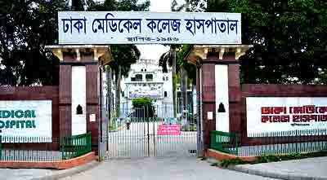
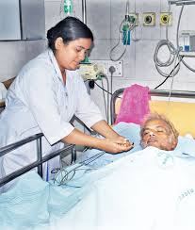
হাসপাতাল
হাসপাতাল হলো আরেকটি সামাজিক সম্পদ যেখানে স্বাস্থ্যসেবা প্রদান করা হয় । এখানে ডাক্তার ও নার্স রোগীদের সুস্থ হয়ে উঠতে চিকিৎসা দেন ও সেবা যত্ন করেন ।

Slide 11
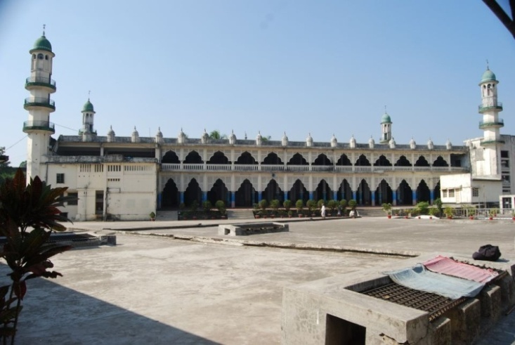
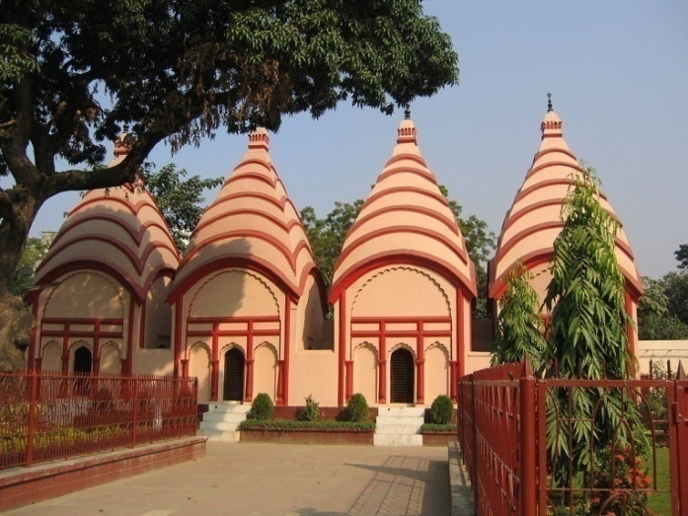
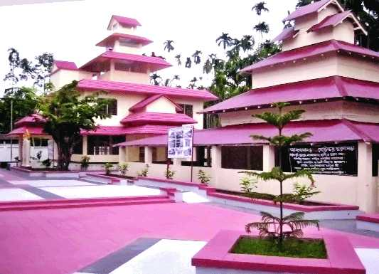
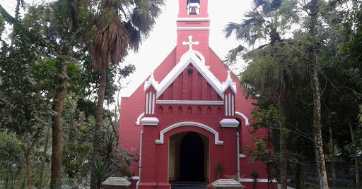
ধর্মীয় প্রতিষ্ঠান
সমাজে বিভিন্ন ধর্মের মানুষের জন্য রয়েছে ধর্মীয় প্রতিষ্ঠান। মুসলমানদের মসজিদ, হিন্দুদের মন্দির, বৌদ্ধদের প্যাগোডা এবং খ্রিষ্টানদের জন্য আছে গীর্জা।

Slide 12
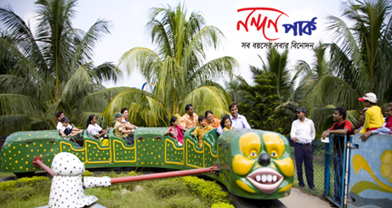
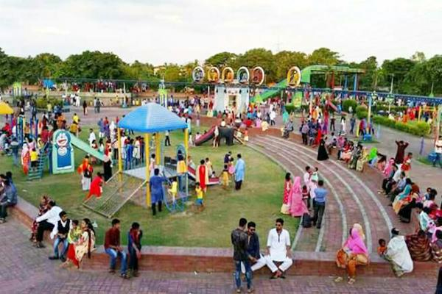
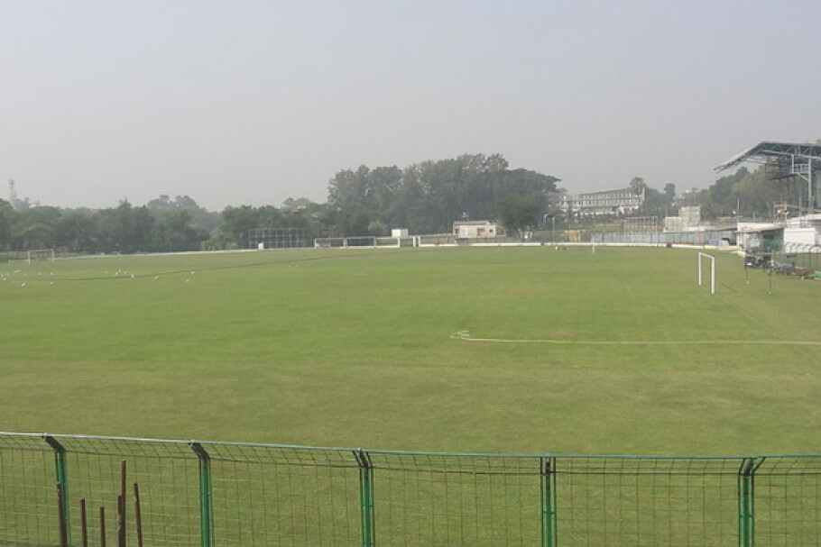
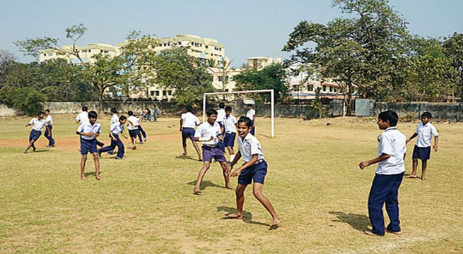
পার্ক ও খেলার মাঠ
গ্রাম ও শহরের অনেক এলাকায় পার্ক ও খেলার মাঠ আছে যেখানে শিশুরা খেলাধুলা করে। অনেক এলাকায় পার্ক আছে যেখানে পরিবারের সকলে ঘুরে আনন্দ লাভ করেন।

Slide 13
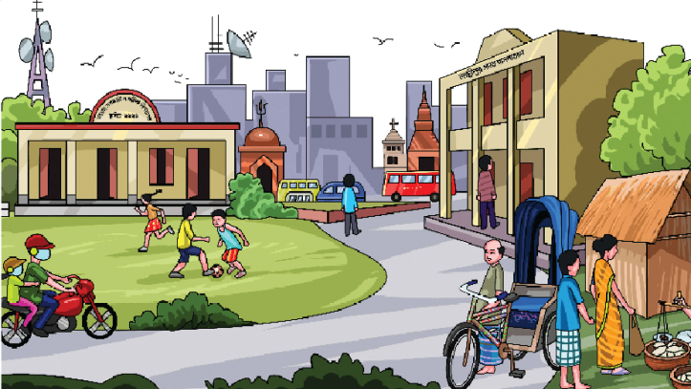
এসব সামাজিক সম্পদ আমাদের এলাকার সামজিক পরিবেশের মানকে উন্নত করে। সামাজিক সম্পদের রক্ষণাবেক্ষণ করা আমাদের সকলেরই দায়িত্ব।

Slide 14
মুখে বলি
১। তোমার এলাকায় কোন কোন বিদ্যালয় আছে?
২। আশেপাশে কি কোনো হাসপাতাল আছে?
৩। কোন কোন ধর্মীয় প্রতিষ্ঠান আছে?
৪। কোনো পার্ক ও খেলার মাঠ আছে কী?
৫। এছাড়া আর কী কী সামাজিক সম্পদ আছে ?

Slide 15
বইয়ের ৩৮-৩৯ পৃষ্ঠা বের করে নিরবে পড়

Slide 16
বিভিন্ন ধরনের সামাজিক তোমার এলাকায় কী সুবিধা দিচ্ছে তা খাতায় লিখ।
সামাজিক সম্পদ | বিভিন্ন সুবিধা
বিদ্যালয়
হাসপাতাল
ধর্মীয় প্রতিষ্ঠান
খেলার মাঠ

Slide 17
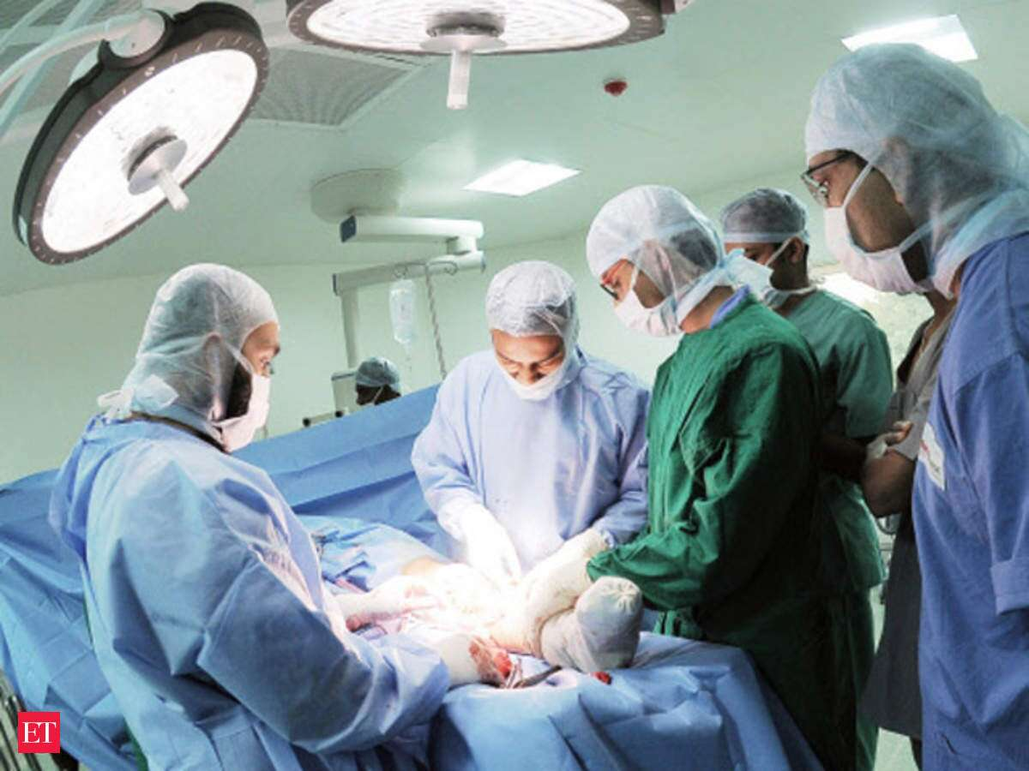
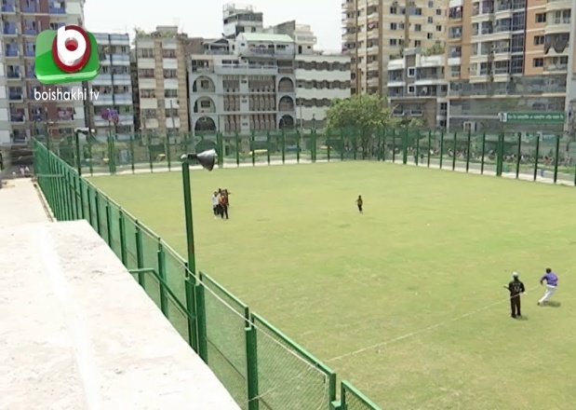
শিশুরা পড়া লেখার সুযোগ পায়।
মুসলমানগণ তাদের ধর্মীয় ইবাদত করেন।
ডাক্তার ও নার্স রোগীদের চিকিৎসা দেন এবং সেবাযত্ন করেন।
শিশুরা খেলাধুলা করে আনন্দ লাভ করে

Slide 18
বাড়ির কাজ
১।সামাজিক সম্পদ কাকে বলে ? এলাকার সামাজিক সম্পদের রক্ষণাবেক্ষণ করা উচিত কেন তা চারটি বাক্যে লিখ ।

Slide 19
ধন্যবাদ

